Slide 1
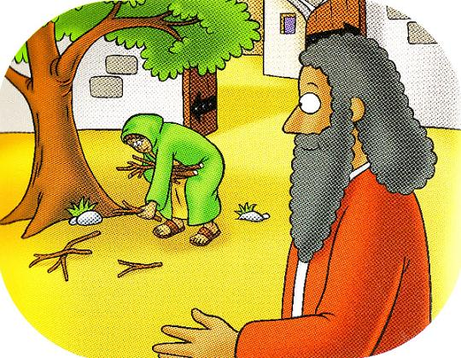
Het kosthuis van elia
Preek over I Koningen 17,7-16
Bedum, 6 november 2016
Ds. Marten de Vries

Slide 2
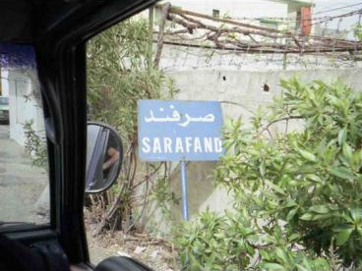
Het kosthuis van elia
Niet alleen voor kinderen
Israël heeft een probleem
Het leerpunt verschilt
Uitgerekend in Sarefat bij Sidon

Slide 3
Het kosthuis van elia
Profijt voor de weduwe
Gênant voor Israël

Slide 4
Profijt voor de weduwe
Als érgens slachtoffers vallen…
Ze moet ook brood meenemen
De laatste boterham
“Geef mij je leven”. Alles of niets
Ze geeft het zekere voor het onzekere
Ze profiteert van de profeet
Tegen verstandelijke berekeningen, tegen je gevoel
Door Jezus wat onzeker is de grootste zekerheid

Slide 5
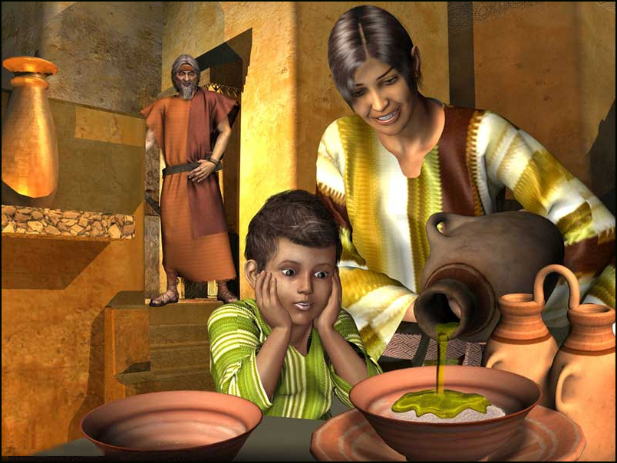
Gênant voor Israël
Op een compleet onverwacht adres
‘Tot wie Hij wil en wanneer Hij wil’
Shame on my people
Sarepta: educatief materiaal
Van Benin naar Bedum

